Slide 1
Родительский уголок здоровья своими руками
Муниципальное бюджетное дошкольное образовательное учреждение
«Детский сад № 58 «Солнышко» комбинированного вида города Белово
Оформила: воспитатель Логунова Е.А

Slide 2
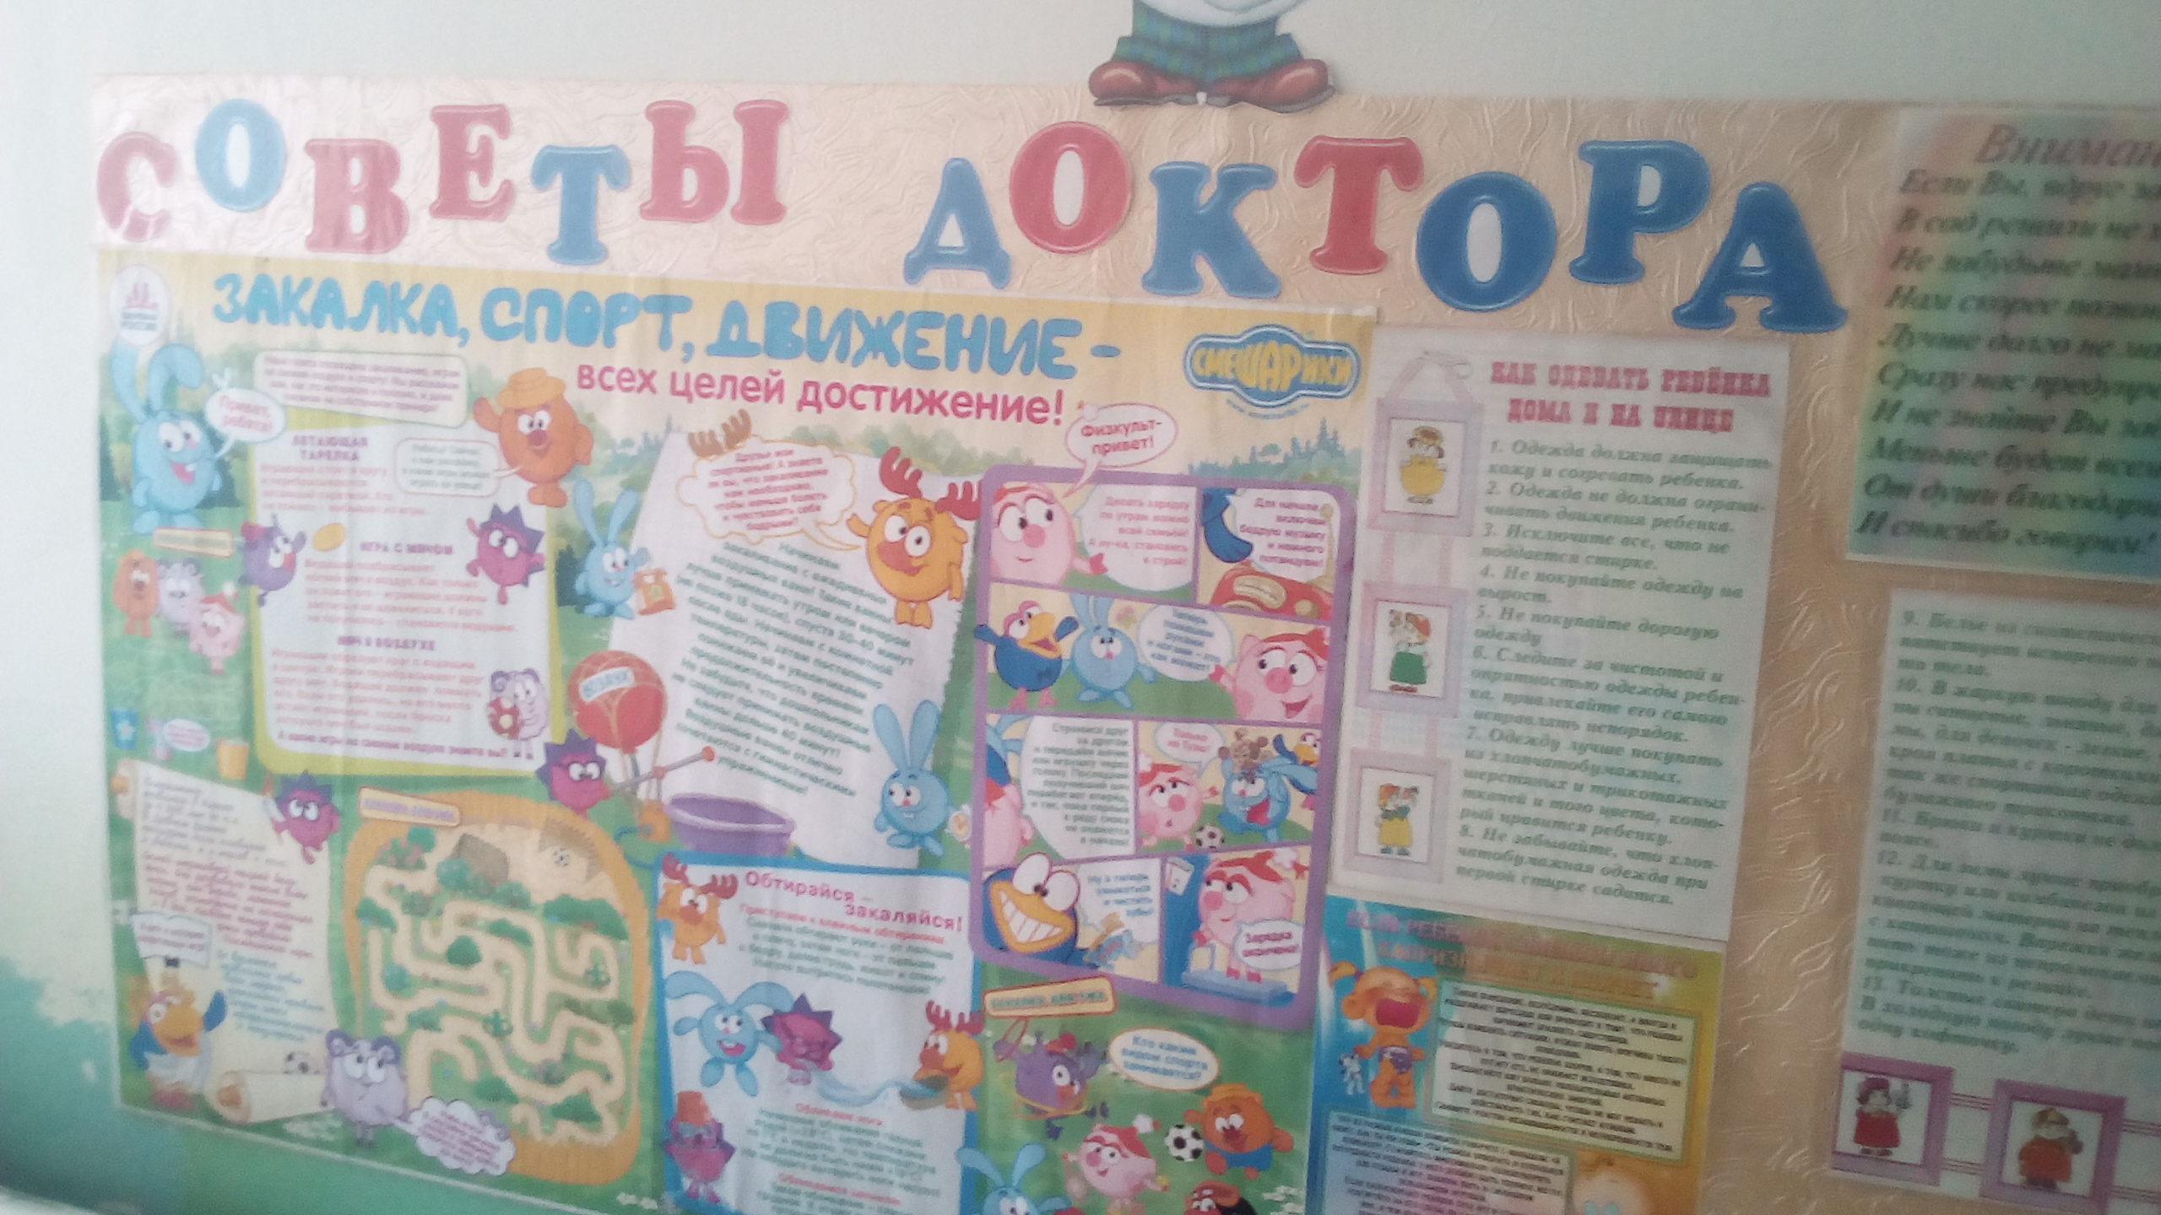

Slide 3
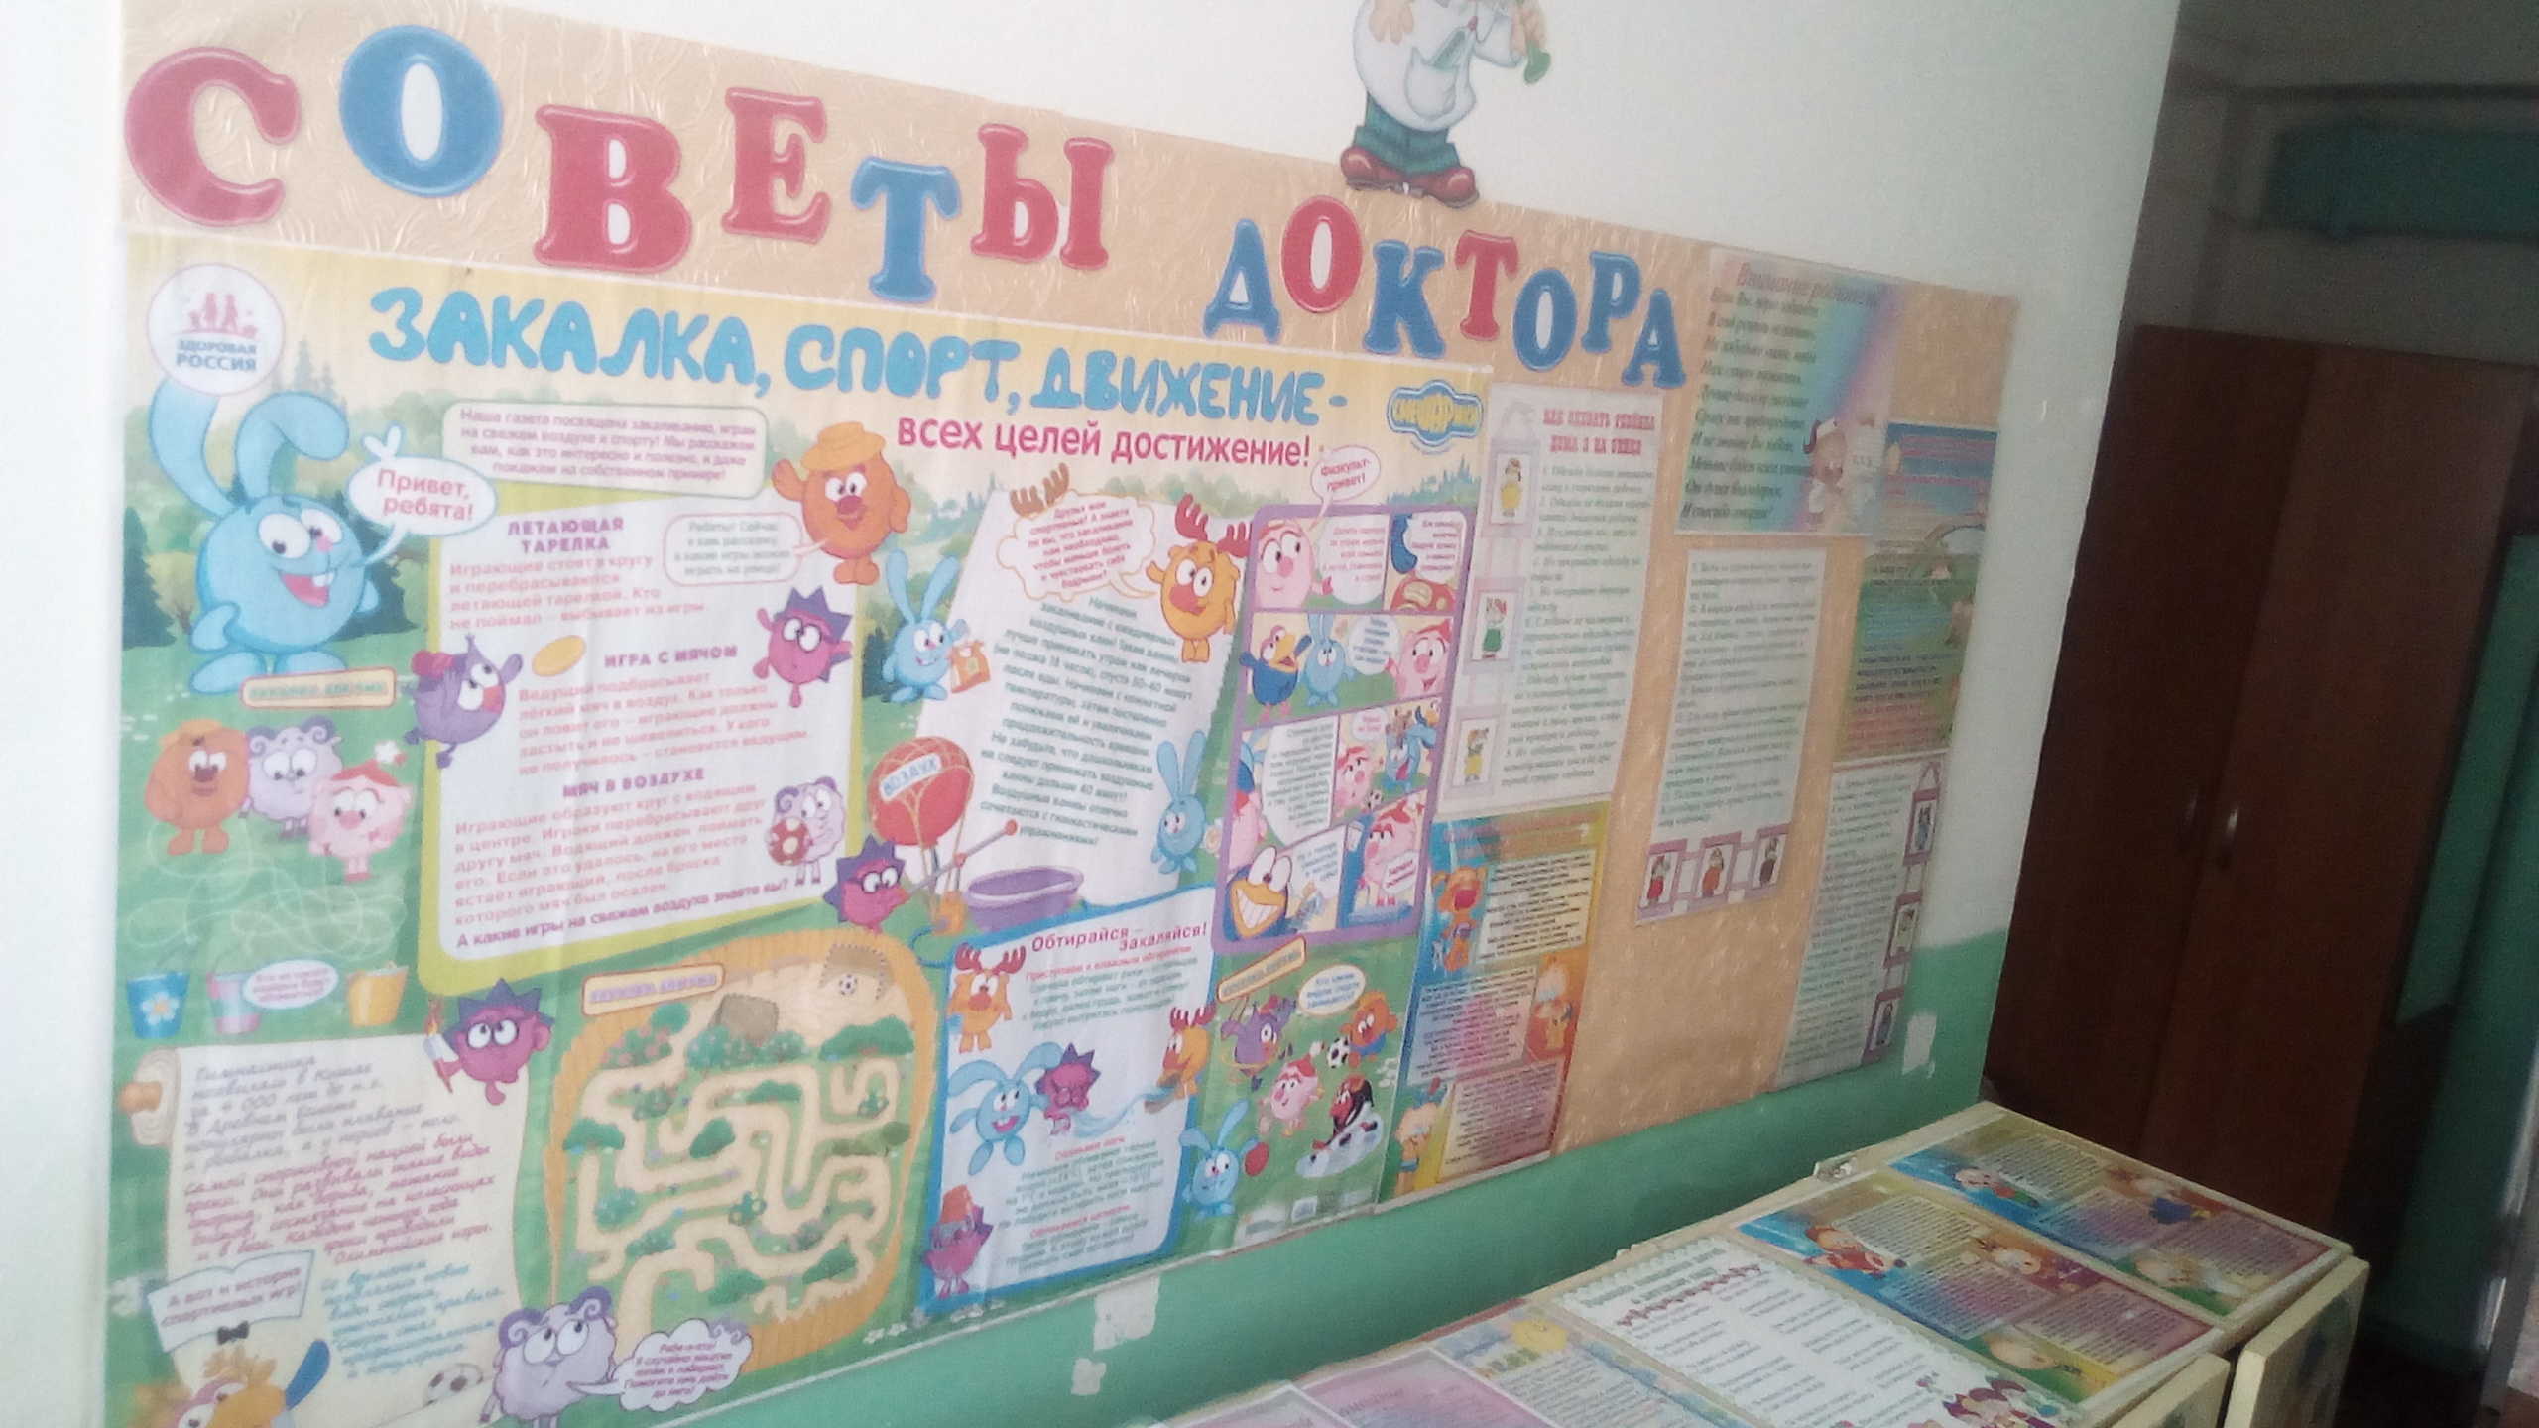

Slide 4
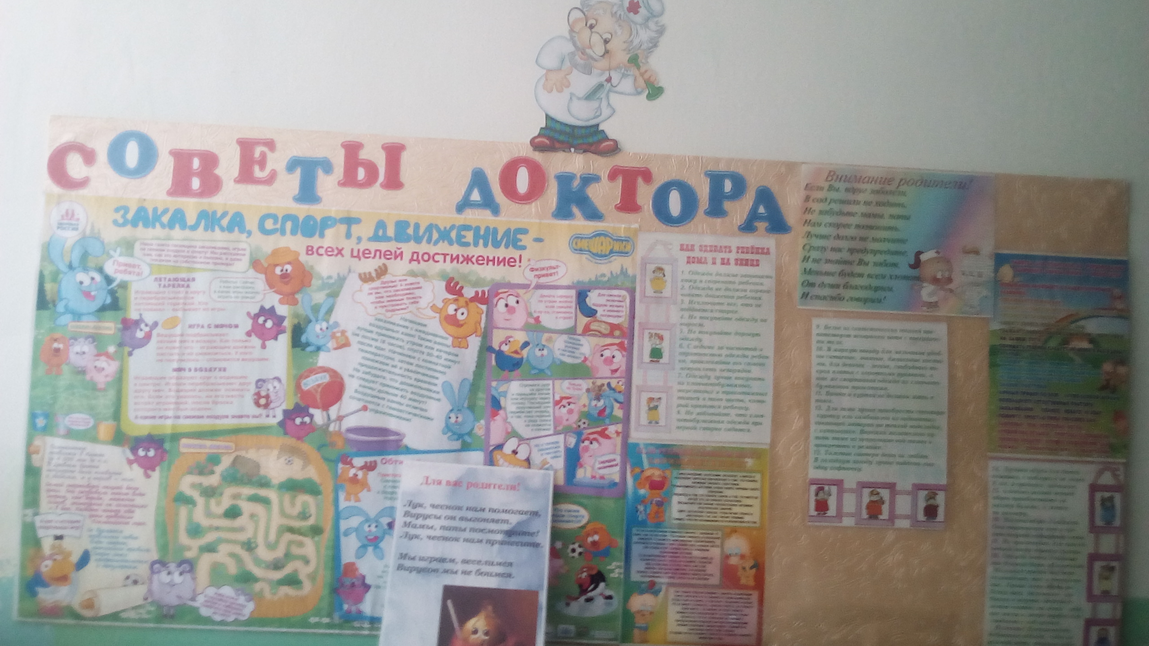

Slide 5
